Slide 1



Slide 2



Mike的前端實驗室
https://www.facebook.com/groups/2189823101261689/
https://www.youtube.com/channel/UC7ArpUezGLX-dZ0FTS_jVMQ?view_as=subscriber
https://medium.com/@Mike_Cheng1208

Slide 3
# 範例下載
https://github.com/MikeCheng1208/JS_course_beginner_example

Slide 4
# 網頁技術基本專有名詞介紹

Slide 5




Slide 6
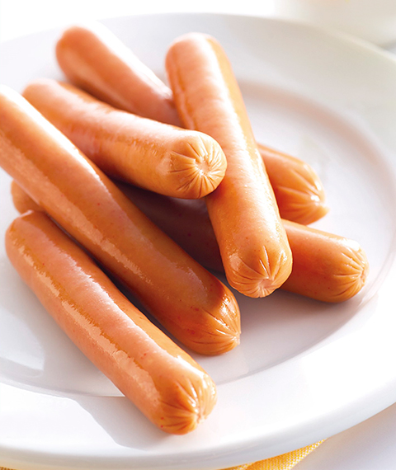

Java vs Javascript
狗
熱狗

Slide 7

全球資訊網協會（World Wide Web Consortium，W3C），又稱W3C理事會，是全球資訊網的主要國際標準組織。為半自治非政府組織
為解決網路應用中不同平台、技術和開發者帶來的不相容問題，保障網路資訊的順利和完整流通，全球資訊網協會制定了一系列標準並督促網路應用開發者和內容提供者遵循這些標準。

Slide 8
# 原始碼與程式
* HMTL
* JAVASCRIPT
<h1>這是原始碼</h1>
var n = 1; if( n == 1 ){
console.log(“這是程式”);
}
* CSS
h1{
font-size: 20px;
}

Slide 9

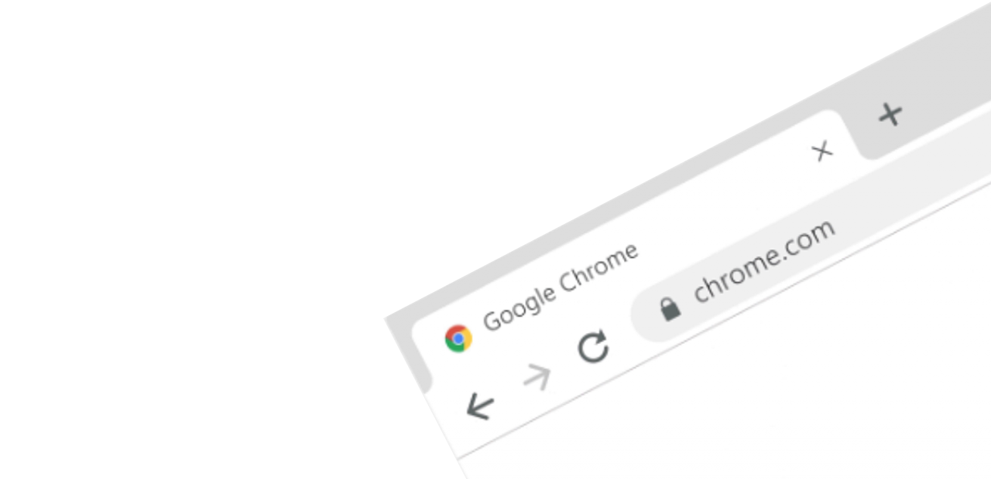
# 程式執行與環境

Slide 10







Back-End

Slide 11


# javascript、jquery 傻傻分不清？
jQuery是一套跨瀏覽器的JavaScript函式庫，簡化HTML與JavaScript之間的操作。由約翰·雷西格（John Resig）在2006年1月的BarCamp NYC上釋出第一個版本。目前是由Dave Methvin領導的開發團隊進行開發。

Slide 12
# 前端與後端
https://speakerdeck.com/mike1208/xian-dai-qian-duan-kai-fa-qian-hou-duan-fen-li

Slide 13
# ECMAScript
1996
1997
1998
1999
2008
2009
2011
2015
2016
2017
2018
ES
ES1
ES2
ES3
ES4
ES5
ES5.1
ES6
ES7
ES8
ES9
通用

Slide 14

# VScode 就是讚
Chinese
Monokai Dark Soda
Live Server
AutoFileName
vscode-icons
Copy filename

Slide 15
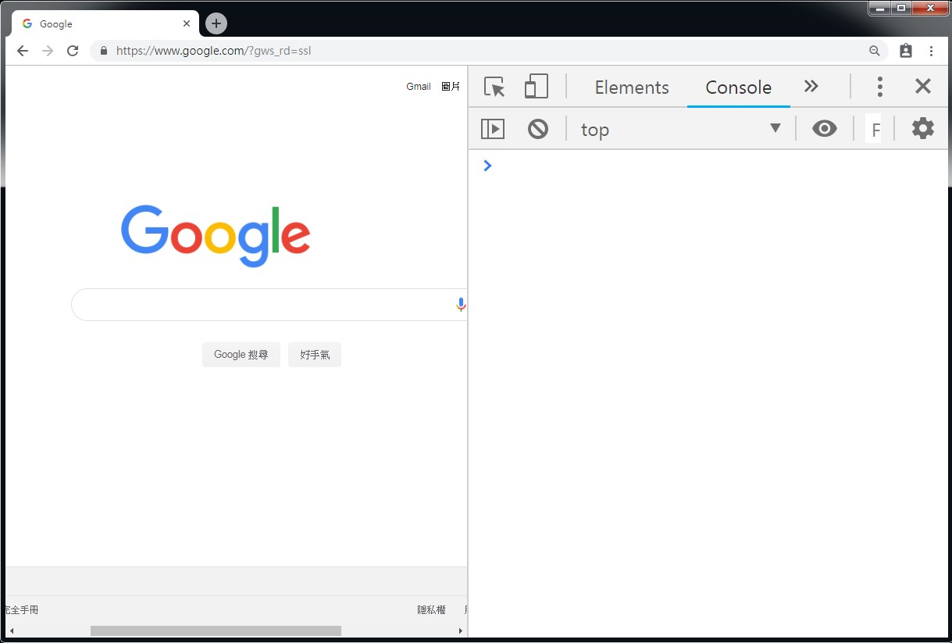
# Chrome 開發者工具

Slide 16
# 3-1 程式的執行順序
<script>
alert(0);
alert(1);
alert(2);
alert(3);
</script>
由上而下的執行

Slide 17
# 3-2 什麼是DOM與載入順序還有onload事件
onload 會等 網頁下載完成後才會執行，如果有圖片的部分則會等到圖片都下載完成才會執行!!!
<script>
window.onload = function(){
alert(1);
alert(2);
alert(3);
}
</script>

Slide 18
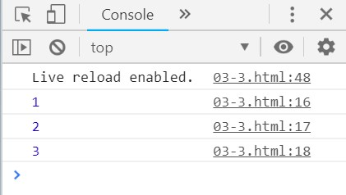
# 3-3 不能不知道的console.log();
<script>
window.onload = function(){
console.log(1);
console.log(2);
console.log(3);
}
</script>

Slide 19
# 3-4 變數與表留字
變數命名是可以透過開發者去自己命名!
變數命名時不能使用 JavaScript 的方法或是屬性來命名!
命名的開頭不可以是數字!
程式裡面大小寫有差別!
<script>
var a = 1;
console.log(a);
</script>

Slide 20
變數是一個可以裝載任何東西的一個盒子，你賦予它什麼東西它就會變成你給它賦予的東西。 Ps. 當然你也可以隨時改變它!!!

Slide 21
# 3-5 你可能沒有注意的變數型別
<script>
// 三種基本型別： 布林(Boolean)、數值(Number)、字串(String)
var number = 1;
var string = "HISKIO";
var boolean = true;
// 兩種複合的型別：陣列(Array)、物件(Object)
var array = [];
var object = {};
// 兩種簡單型別：空值(null)、未定義(undefined)
var Null = null;
var Undefined;
// 特殊型別：函式(Function)
var fu = function(){};
// 不可以命名變數用原本js的api當成變數，大小寫有分
// var null = "123"; </script>

Slide 22
# 3-6 運算子（加減乘除）
// 一般運算子（加減乘除）
var num1 = 1 + 1;
console.log(num1);
var num2 = 5 - 2;
console.log(num2);
var num3 = 2 * 2;
console.log(num3);
var num4 = 10 / 2;
console.log(num4);
// 特殊運算子轉型
var test1 = "5" + 1;
console.log(test1);
var test2 = "6" - 1;
console.log(test2);
var test3 = 1 + "2";
console.log(test3);
var test4 = 5 - "2";
console.log(test4);

Slide 23
# 4-1 判斷式 if
<script>
var weather = "下雨";
if(weather == "下雨"){
alert("今天要帶傘");
}
</script>
可以透過判斷式來達到程式的流程判斷

Slide 24
# 4-2 判斷式 if...else
<script>
var weather = "下雨";
if(weather == "下雨"){
alert("今天要帶傘");
}else{
alert("今天不要帶傘");
}
</script>

Slide 25
# 4-3 判斷式 if ... else if
<script> var breakfast = "麥香雞肉堡";
if(breakfast == "麥香雞肉堡"){
alert("收你30元");
}else if(breakfast == "厚切豬排堡"){
alert("收你85元");
}else if(breakfast == "總匯蛋餅"){
alert("收你50元");
}else if(breakfast == "玉米濃湯"){
alert("收你35元");
}else if(breakfast == "捷克厚牛芝加哥堡"){
alert("收你75元");
}else{
alert("其它一律收你55元");
} </script>

Slide 26
# 4-4 三種等於的差別
// 賦予 (設定)
var int = 1;
//嚴格相等（===）
if(int === '1'){
console.log("A");
}else{
console.log("B");
}
//一般相等 (==) 會強制轉型
if(int == 2){
console.log("A");
}else{
console.log("B");
}

Slide 27
# 4-5 switch 判斷式
var breakfast = "玉米濃湯";
switch (breakfast) {
case "麥香雞肉堡":
alert("收你30元");
break;
case "厚切豬排堡":
alert("收你85元");
break;
case "總匯蛋餅":
alert("收你50元");
break;
case "玉米濃湯":
alert("收你35元");
break;
case "捷克厚牛芝加哥堡":
alert("收你75元");
break;
default:
alert("其它一律收你55元");
break;
}

Slide 28
# 5-1 獲取DOM物件（ id ）
<script>
console.log(document.getElementById("Btn"));
</script>

Slide 29
# 5-2 獲取DOM物件（ class ）
<script>
console.log(document.getElementsByClassName("Btn")[0]);
</script>

Slide 30
# 5-3 獲取DOM物件（ tag）
<script>
console.log(document.getElementsByTagName("h1")[0]);
</script>

Slide 31
# 5-4 什麼是 Function? 執行一下吧！
Function 又稱做「函式」，是一種透過包裝程式的方式，可以重複調用，具有區域的概念。
<script>
function logHello(){
alert("歡迎光臨 HISKIO");
}
logHello();
</script>

Slide 32
# 5-5 常用的 Click 事件！
function Welcone(){
alert("目前尚無最新課程");
}
document.getElementById("Btn").addEventListener("click", Welcone);
addEventListener() 方法能將指定的事件監聽器註冊到物件(EventTarget )上。
EventTarget 可能是 Document 中的 Element 物件、Document 物件本身、Window 物件等。

Slide 33
按鈕物件
監聽
執行的函式(方法)
的
document.getElementById("Btn").addEventListener("click", Welcone);
事件(滑鼠點擊)

Slide 34
# 5-6 操作DOM屬性
function Welcone(){
document.getElementById("Btn").target = "_blank";
document.getElementById("Btn").href = "https://hiskio.com/courses";
}
document.getElementById("Btn").addEventListener("click", Welcone);

Slide 35
# 5-7 操作DOM style
var title = document.getElementById("title");
function fontSizeBig(){
title.style.fontSize = "200px";
}
function fontSizeSmall(){
title.style.fontSize = "100px";
}
function fontSizeNormal(){
title.style.fontSize = "150px";
}
document.getElementById("fontSizeBig_btn").addEventListener("click", fontSizeBig);
document.getElementById("fontSizeSmall_btn").addEventListener("click", fontSizeSmall);
document.getElementById("fontSizeNormal_btn").addEventListener("click", fontSizeNormal);

Slide 36
# 5-8 匿名函式一下
var title = document.getElementById("title");
document.getElementById("fontSizeBig_btn").addEventListener("click", function(){
title.style.fontSize = "200px";
});
document.getElementById("fontSizeSmall_btn").addEventListener("click", function(){
title.style.fontSize = "100px";
});
document.getElementById("fontSizeNormal_btn").addEventListener("click", function(){
title.style.fontSize = "150px";
});

Slide 37
# 5-9 事件綁定的兩種寫法
var title = document.getElementById("title");
document.getElementById("fontSizeBig_btn").onclick = function(){
title.style.fontSize = "200px";
}
document.getElementById("fontSizeSmall_btn").onclick = function(){
title.style.fontSize = "100px";
}
document.getElementById("fontSizeNormal_btn").onclick = function(){
title.style.fontSize = "150px";
}

Slide 38
# 5-10 innerHTML & innerText
var title = document.getElementById('tit');
var txt = "HiSKIO是一個專注於提供學習方向與內容的<a href='https://hiskio.com/' target='_blcnk'>線上課程平台</a>，目前以程式設計為主軸。我們希望讓更多想透過網路自學的妳/ 你，能更簡單、更效率、更有興趣地學習 ! "
document.getElementById("Btn").addEventListener("click", function(){
// title.innerText = txt;
title.innerHTML = txt;
});

Slide 39
# innerHTML
字串內有HTML會被解析，當成正確的DOM元素渲染到HTML中
# innerText
字串內不管任何元素都會被當成文字字串渲染到HTML中，不會有任何動作

Slide 40
# 5-11 常用的window方法
window.alert() //跳出一個警告訊息窗。
window.close() //關閉瀏覽器視窗
window.confirm() //跳出一個有確認與取消按鈕地確認框。
window.createPopup() //建立一個彈出視窗。(w3c以不支援)
window.focus() //取得焦點。
window.blur() //移除該視窗焦點。
window.moveBy() //以相對位置移動視窗。
window.moveTo() //移動視窗到指定位置。
window.open() //開啟一個新的瀏覽器視窗。
window.print() //輸出目前窗口內容。
window.prompt() //跳出可輸入訊息的對話
window.setInterval() //計時器。
window.setTimeout() //計時器。
window.clearInterval()//取消由 setInterval() 設定的計時器。
window.clearTimeout() //取消由 setTimeout() 方法設定的計時器。
window.resizeBy() //調整視窗大小。
window.resizeTo() //調整視窗大小。
window.scrollBy() //滾動內容。
window.scrollTo() //滾動內容。

Slide 41
# 5-12 mouseover & mouseout 事件
var title = document.getElementById('tit2');
document.getElementById("Btn").addEventListener("mouseover", function(){
title.innerText = "我滑鼠滑進來啦!!!";
});
document.getElementById("Btn").addEventListener("mouseout", function(){
title.innerText = "然後滑鼠又離開啦!!!";
});

Slide 42
# 5-13 照片牆展示切換 1
window.onload = function(){
var a1 = document.getElementById("a1");
var a2 = document.getElementById("a2");
var a3 = document.getElementById("a3");
var a4 = document.getElementById("a4");
var a5 = document.getElementById("a5");
var phone = document.getElementById("contentPhone");
a1.addEventListener("click", function(){
phone.style.backgroundImage = 'url("../images/05/big/a1.jpg")';
});
a2.addEventListener("click", function(){
phone.style.backgroundImage = 'url("../images/05/big/a2.jpg")';
});
a3.addEventListener("click", function(){
phone.style.backgroundImage = 'url("../images/05/big/a3.jpg")';
});
a4.addEventListener("click", function(){
phone.style.backgroundImage = 'url("../images/05/big/a4.jpg")';
});
a5.addEventListener("click", function(){
phone.style.backgroundImage = 'url("../images/05/big/a5.jpg")';
});
}

Slide 43
# 5-14 照片牆展示切換 2
window.onload = function(){
var a1 = document.getElementById("a1");
var a2 = document.getElementById("a2");
var a3 = document.getElementById("a3");
var a4 = document.getElementById("a4");
var a5 = document.getElementById("a5");
var phone = document.getElementById("contentPhone");
a1.addEventListener("click", showPhoto);
a2.addEventListener("click", showPhoto);
a3.addEventListener("click", showPhoto);
a4.addEventListener("click", showPhoto);
a5.addEventListener("click", showPhoto);
function showPhoto(){
if(this.id == "a1"){
phone.style.backgroundImage = 'url("../images/05/big/a1.jpg")';
}else if(this.id == "a2"){
phone.style.backgroundImage = 'url("../images/05/big/a2.jpg")';
}else if(this.id == "a3"){
phone.style.backgroundImage = 'url("../images/05/big/a3.jpg")';
}else if(this.id == "a4"){
phone.style.backgroundImage = 'url("../images/05/big/a4.jpg")';
}else if(this.id == "a5"){
phone.style.backgroundImage = 'url("../images/05/big/a5.jpg")';
}
}
}

Slide 44
# 5-15 照片牆展示切換 3
window.onload = function(){
var a1 = document.getElementById("a1");
var a2 = document.getElementById("a2");
var a3 = document.getElementById("a3");
var a4 = document.getElementById("a4");
var a5 = document.getElementById("a5");
var phone = document.getElementById("contentPhone");
a1.addEventListener("click", showPhoto);
a2.addEventListener("click", showPhoto);
a3.addEventListener("click", showPhoto);
a4.addEventListener("click", showPhoto);
a5.addEventListener("click", showPhoto);
function showPhoto(){
phone.style.backgroundImage = 'url("../images/05/big/' + this.id +'.jpg")';
}
}

Slide 45
# 5-16 照片牆展示切換 4
window.onload = function(){
var a1 = document.getElementById("a1");
var a2 = document.getElementById("a2");
var a3 = document.getElementById("a3");
var a4 = document.getElementById("a4");
var a5 = document.getElementById("a5");
var phone = document.getElementById("contentPhone");
var angleleft = document.getElementById("angleleft");
var angleright = document.getElementById("angleright");
var pageIdx = 1;
a1.addEventListener("click", showPhoto);
a2.addEventListener("click", showPhoto);
a3.addEventListener("click", showPhoto);
a4.addEventListener("click", showPhoto);
a5.addEventListener("click", showPhoto);
angleleft.addEventListener("click", angleleftFn)
angleright.addEventListener("click", anglerightFn)
function showPhoto(){
pageIdx = Number(this.id.substr(1));
phone.style.backgroundImage = 'url("../images/05/big/' + this.id +'.jpg")';
}
function angleleftFn(){
pageIdx = pageIdx - 1;
if(pageIdx < 1){
pageIdx = 5;
}
phone.style.backgroundImage = 'url("../images/05/big/a' + pageIdx +'.jpg")';
}
function anglerightFn(){
pageIdx = pageIdx + 1;
if(pageIdx > 5){
pageIdx = 1;
}
phone.style.backgroundImage = 'url("../images/05/big/a' + pageIdx +'.jpg")';
}
}

Slide 46
# 06-1 while 迴圈
var n = 0;
var html = "";
var app = document.getElementById('app');
while (n < 50) {
n++;
html += '<h1 class="box">'+n+'</h1>';
}
app.innerHTML = html;

Slide 47
# 06-2 for 迴圈 - 1
var app = document.getElementById('app');
var html = "";
for(var i = 0; i < 51; i++){
html += '<div class="Ball" style="border-radius:'+ i +'px;">' + i + '</div>'
}
app.innerHTML = html;

Slide 48
# 06-3 for 迴圈 - 2
var app = document.getElementById('app');
var html = "";
var Idx = 0;
var bigNum = 51;
for(var i = 0; i < bigNum; i++){
html += '<div id="a'+i+'" class="Ball" style="border-radius:'+ i +'px;">' + i + '</div>‘;
}
app.innerHTML = html;
for(var s = 0; s < bigNum; s++){
document.getElementById('a'+s).addEventListener('click', clickBoxFn);
}
function clickBoxFn(){
this.style.backgroundColor = 'red';
this.style.color = '#fff';
}

Slide 49
# 06-4 全域變數與區域變數
<script>
var a = 1;
function abc(){
var a = 100;
}
abc();
console.log(a);
</script>
Function的變數跟function外的變數是不一樣的
Function內宣告的變數就只能在function內部調用

Slide 50
# 07-1 一般資料類型 & 複雜資料類型
// 一般資料類型： 布林(Boolean)、數值(Number)、字串(String)
// 複雜資料類型： 陣列(Array)、物件(Object)
var arr = [];
// var arr = new Array();
var obj = {};
// var obj = new Object();

Slide 51
# 07-2 什麼是陣列?
var arr = ['mike', 'jacky', 'andy', 'scars'];
console.log(arr[0]);
console.log(arr[1]);
console.log(arr[2]);
console.log(arr[3]);

Slide 52
# 07-3 什麼是陣列? - 2
var arr = [
'../images/05/small/a1.jpg',
'../images/05/small/a2.jpg',
'../images/05/small/a3.jpg',
'../images/05/small/a4.jpg',
'../images/05/small/a5.jpg',
];
var angleleft = document.getElementById('angleleft');
var angleright = document.getElementById('angleright');
var photo = document.getElementById('photo');
var pagination = document.getElementById('pagination');
var pageIdx = 0;
angleleft.addEventListener('click', function(){
pageIdx--;
if(pageIdx < 0){
pageIdx = 4;
}
handImgChange();
})
angleright.addEventListener('click', function(){
pageIdx++;
if(pageIdx > 4){
pageIdx = 0;
}
handImgChange();
})
function handImgChange(){
photo.src = arr[pageIdx];
pagination.innerText = (pageIdx + 1) + "/" + arr.length;
}

Slide 53
# 07-4 陣列的基礎使用push
var arr = [];
arr.push("mike");
console.log(arr);
arr.push("jacky");
console.log(arr);
arr.push("andy");
console.log(arr);
arr.push("scars");
console.log(arr);

Slide 54
# 07-5 陣列的基礎使用unshift
var arr = [];
arr.unshift("mike");
console.log(arr);
arr.unshift("jacky");
console.log(arr);
arr.unshift("andy");
console.log(arr);
arr.unshift("scars");
console.log(arr);

Slide 55
# 07-6 陣列的基礎使用pop
var arr = ['mike', 'jacky', 'andy', 'scars'];
console.log(arr);
arr.pop();
console.log(arr);
arr.pop();
console.log(arr);
arr.pop();
console.log(arr);
arr.pop();
console.log(arr);

Slide 56
# 07-7 陣列的基礎使用shift
var arr = ['mike', 'jacky', 'andy', 'scars'];
console.log(arr);
arr.shift();
console.log(arr);
arr.shift();
console.log(arr);
arr.shift();
console.log(arr);
arr.shift();
console.log(arr);

Slide 57
# 07-8 清空陣列
<script>
var arr = ['mike', 'jacky', 'andy', 'scars'];
console.log(arr);
arr = [];
console.log(arr);
</script>

Slide 58
# 08-1 陣列迴圈應用
var html = '';
var title = [
"會計年度最後一個月 美國防部狂花1.4億買蝦蟹...",
"大逆轉！情侶照1.5萬變16萬 當事人道歉了...",
"台南是民主聖地？謝龍介：變民主很火大...",
"槓王選立委！韓笑回他長大了 潘恆旭尷尬回應...",
"捷運西門站藥妝搶駐！日藥妝210萬標下6店面...",
"她全身麻醉動刀 苦求男友陪！遭嗆：我要上班...",
"自閉症青年音樂家亞洲巡迴 精彩演出獲好評...",
"小黃司機遭3人挾持30公里！傳LINE求救逃脫...",
];
var url = [
"https://news.ebc.net.tw/News/Article/155505",
"https://news.ebc.net.tw/News/Article/155504",
"https://news.ebc.net.tw/News/Article/155503",
"https://news.ebc.net.tw/News/Article/155502",
"https://news.ebc.net.tw/News/Article/155501",
"https://news.ebc.net.tw/News/Article/155500",
"https://news.ebc.net.tw/News/Article/155499",
"https://news.ebc.net.tw/News/Article/155497",
];
for(var i = 0; i < title.length; i++){
html+= '<li><a href="'+url[i]+'" target="_blank">'+title[i]+'</a></li>'
}
document.getElementById("list").innerHTML = html;

Slide 59
# 09-1 增加移除 Class
var menuBtn = document.getElementsByClassName("menuBtn")[0];
var closeBtn = document.getElementsByClassName("closeBtn")[0];
var menu = document.getElementsByClassName("menu")[0];
menuBtn.addEventListener("click", function(){
menu.classList.add("open");
})
closeBtn.addEventListener("click", function(){
menu.classList.remove("open");
})

Slide 60
# 09-2 切換 Class
var app = document.getElementById("app");
var menuBtn = document.getElementsByClassName("menuBtn")[0];
menuBtn.addEventListener("click", function(){
app.classList.toggle("open");
})

Slide 61
# 09-3 檢查 Class
var app = document.getElementById('app');
var menuBtn = document.getElementsByClassName('menuBtn')[0];
menuBtn.addEventListener('click', function(){
app.classList.toggle('open');
});
var clickWatch = document.getElementsByClassName('clickWatch')[0];
clickWatch.addEventListener('click', function(){
//寫法 1
if(app.classList.contains('open') === false ){
window.open('https://hiskio.com/professions/1');
}
//寫法 2
// if(app.classList.contains('open') !== true ){
// window.open('https://hiskio.com/professions/1');
// }
//寫法 3
// if(!app.classList.contains('open')){
// window.open('https://hiskio.com/professions/1');
// }
});

Slide 62
# 09-4 選取狀態切換
var nav = document.getElementsByClassName("nav");
for(var i = 0; i < nav.length; i++){
nav[i].addEventListener("click", menuClick);
}
function menuClick(){
for(var s = 0; s < nav.length; s++){
nav[s].classList.remove("active");
}
this.classList.add("active");
}

Slide 63
# 09-5 選取狀態更升級
var navBtn = document.getElementsByClassName('nav');
var page = document.getElementsByClassName("page");
var pageIdx = 0;
page[pageIdx].style.display = "flex";
for(var i = 0; i < navBtn.length; i++){
navBtn[i].addEventListener('click', menuClcik);
}
function menuClcik(){
for(var s = 0; s < navBtn.length; s++){
navBtn[s].classList.remove('active');
page[s].style.display = "none";
}
this.classList.add('active');
pageIdx = Number(this.id.substr(1));
page[pageIdx - 1].style.display = "flex";
}

Slide 64
# 10-1 計時器 setInterval()
var time = document.getElementById("time");
var idx = 0;
var go = setInterval(function(){
idx++;
time.innerText = idx; if(idx >= 10){
clearInterval(go);
}
}, 1000);

Slide 65
# 10-2 計時器 setTimeout()
var time = document.getElementById('time');
time.innerText = "3秒執行";
setTimeout(function(){
time.innerText = "開始!"
}, 3000);
setTimeout(function(){
time.innerText = "END!"
}, 6000);

Slide 66
# 10-3 計時器進階組合 ( 播放、暫停、重新 )
var play = document.getElementById("play");
var stop = document.getElementById("stop");
var reset = document.getElementById("reset");
var timeTxt = document.getElementById("timeTxt");
var time = 0;
var timeComtent = null;
play.addEventListener("click", playFn);
stop.addEventListener("click", stopFn);
reset.addEventListener("click", resetFn);
function playFn(){
resetBtn();
play.classList.add("active");
timeGo();
reset.addEventListener("click", resetFn);
}
function stopFn(){
resetBtn();
stop.classList.add("active");
clearInterval(timeComtent);
play.addEventListener("click", playFn);
}
function resetFn(){
resetBtn();
reset.classList.add(“active”); reset.removeEventListener("click", resetFn);
play.removeEventListener("click", playFn);
clearInterval(timeComtent);
time = 0;
timeTxt.innerText = time; setTimeout(function(){
resetBtn();
play.addEventListener("click", playFn);
},1500);
}
function timeGo(){
play.removeEventListener("click", playFn);
timeComtent = setInterval(function(){
time++;
timeTxt.innerText = time;
}, 1000);
}
function resetBtn(){
play.classList.remove("active");
stop.classList.remove("active");
reset.classList.remove("active");
}

Slide 67
# 10-4 照片牆自動展示切換
window.onload = function(){
var pageidx = 1;
var time = null;
var a1 = document.getElementById("a1");
var a2 = document.getElementById("a2");
var a3 = document.getElementById("a3");
var a4 = document.getElementById("a4");
var a5 = document.getElementById("a5");
var phone = document.getElementById("contentPhone"); a1.addEventListener("click", showPhoto);
a2.addEventListener("click", showPhoto);
a3.addEventListener("click", showPhoto);
a4.addEventListener("click", showPhoto);
a5.addEventListener("click", showPhoto); function showPhoto(){
pageidx = Number(this.id.substr(1));
phone.style.backgroundImage = 'url("../images/05/big/' + this.id +'.jpg")';
reset();
clearInterval(time);
timeGo();
}
function timeGo(){
time = setInterval(function(){
pageidx++;
if(pageidx > 5){
pageidx = 1;
}
phone.style.backgroundImage = 'url("../images/05/big/a' + pageidx +'.jpg")';
reset();
}, 3000);
}
function reset(){
for(var i = 1; i < 6; i++){
document.getElementById('a'+ i).style.opacity = 0.5;
}
document.getElementById('a'+ pageidx).style.opacity = 1;
} timeGo();
document.getElementById('a'+pageidx).style.opacity = 1;
}

Slide 68
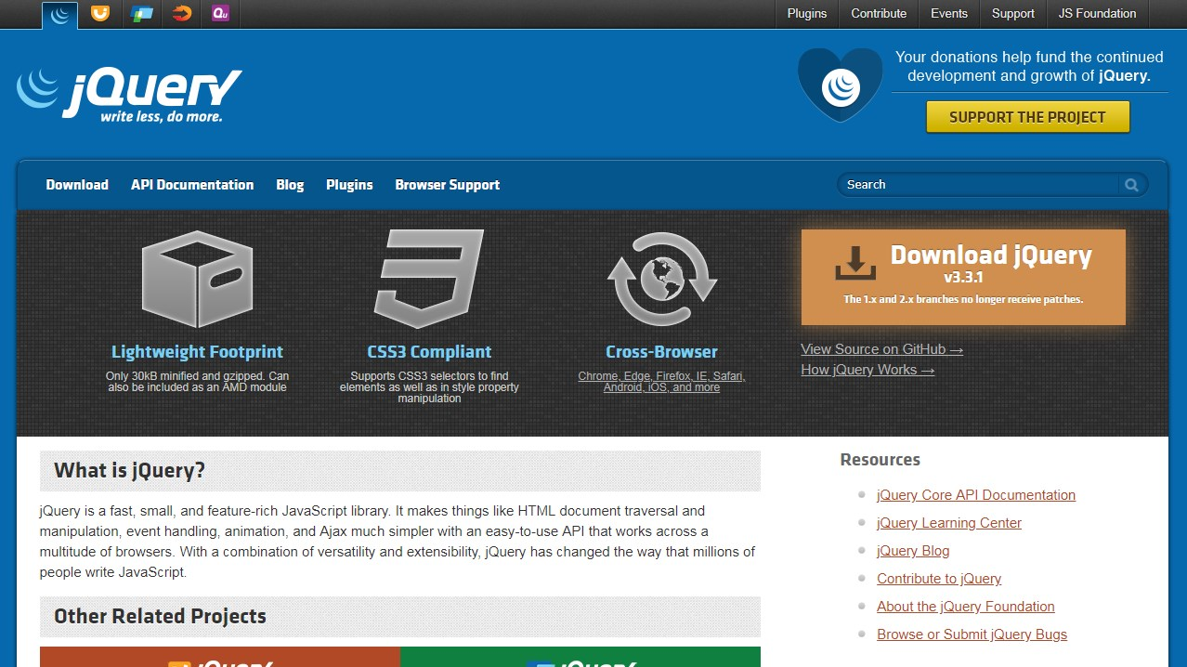
Jquery是使用javascript語法所編寫而成的，javascript跟jquery的語法是可以共用並存的，也可以混合寫在一起，完全可以正常執行!

Slide 69
# 載入 jquery
<script src="./js/jquery.min.js"></script>
要再網頁上面使用jquery要在所有外部載入的程式的最上方給他引入，這樣才可以確保下面的程式都可以讀取到 jquery，且使用 jquery 的語法

Slide 70
# onload 寫法比較
//純javascript的onload寫法
window.onload = function(){
}
//jquery的onload寫法
$(window).on('load', function(){
})

Slide 71
# 11-1 $(document).ready()
//寫法一
$(document).ready(function(){
})
//寫法二 (推薦，因為比較簡短)
$(function(){
})
jquery的 $(document).ready() 會無須等待網頁全部內容跟圖片下載完畢，只要HTML DOM讀取之後，就會執行我們的jquery程式

Slide 72
# 11-2 jquery 選取器
$('#Btn')
//抓取 id
$('.box')
//抓取 class
$('h1')
//抓取 tag

Slide 73
# 11-3 jquery事件
$(function(){
//寫法一 ( 推薦，因為有 on 也有 off )
$('#Btn').on('click', function(){
alert('尚無最新課程')
})
//寫法二
$('#Btn').click(function(){
alert('尚無最新課程')
})
})

Slide 74
# 11-4 jquery 後代選取器
$("#box > ul > li")
// 子代選取器
$("#box h1")
// 後代選取器
$("#box1, #box2, #box3")
// 多選取器

Slide 75
# 11-5 show、hide
$(function(){
var newBtn = $(".newBtn");
var aboutBtn = $(".aboutBtn");
var courseBtn = $(".courseBtn");
var hotBtn = $(".hotBtn");
var communityBtn = $(".communityBtn");
var page1 = $(".page1");
var page2 = $(".page2");
var page3 = $(".page3");
var page4 = $(".page4");
var page5 = $(".page5");
$("#page > div").hide();
page1.show();
newBtn.on("click", function(){
$("#page > div").hide();
page1.show();
})
aboutBtn.on("click", function(){
$("#page > div").hide();
page2.show();
})
courseBtn.on("click", function(){
$("#page > div").hide();
page3.show();
})
hotBtn.on("click", function(){
$("#page > div").hide();
page4.show();
})
communityBtn.on("click", function(){
$("#page > div").hide();
page5.show();
})
})

Slide 76
# 11-6 show、hide - 2
$(function(){
$("#page > div").hide();
$(".page1").show();
$(".menu").on('click', function(){
var id = $(this)[0].id.substr(1);
$("#page > div").hide();
$(".page"+id).show();
})
})

Slide 77
# 11-7 fadeIn fadeOut
$(function(){
$("#page > div").hide();
$(".page1").show();
$(".menu").on('click', function(){
var id = $(this)[0].id.substr(1);
$("#page > div").fadeOut(300);
$(".page"+id).delay(300).fadeIn();
})
})

Slide 78
方法(指令) | 效果
.fadeOut() | 淡出
.fadeIn() | 淡入
.fadeTo() | 指定透明度
.fadeToggle() | 切換淡入淡出
.slidUp() | 向下滑顯示
.slidDown() | 向上滑隱藏
.slidToggle() | 切換滑移顯示隱藏
.animate() | 用css做動畫
.delay() | 延遲執行動畫
.show() | 顯示
.hide() | 隱藏
.toggle() | 切換顯示隱藏
.stop() | 中斷動畫

Slide 79
# 11-8 Attr
$(function(){
$("#nav > a").on('click', function(){
$(".photo").attr('src', '../images/05/big/'+ $(this).attr("id") +'.jpg');
});
});

Slide 80
# 11-9 data-attribute
$(function(){
$("#nav > a").on('click', function(){
$(".photo").attr('src', '../images/05/big/'+$(this).data('id')+'.jpg');
});
});

Slide 81
# 11-10 addClass、removeClass、hasClass 、toggleClass
$(function(){
var Menu = $("#Menu");
var navBox = $(".navBox");
Menu.on("click", function(){
//寫法一
// if( $(this).hasClass("open")){
// $(this).removeClass('open');
// navBox.removeClass('open');
// }else{
// $(this).addClass('open');
// navBox.addClass('open');
// }
//寫法二
$(this).toggleClass('open');
navBox.toggleClass('open');
});
});

Slide 82
# 11-11 CSS & Style 的兩種姿勢
$(function(){
var title = $('#title');
//寫法一
// $("#fontSizeBig_btn").on("click", function(){
// title.css("font-size", "200px");
// title.css("color", "#00d0ff");
// })
// $("#fontSizeSmall_btn").on("click", function(){
// title.css("font-size", "100px");
// title.css("color", "#fffac1");
// })
// $("#fontSizeNormal_btn").on("click", function(){
// title.css("font-size", "150px");
// title.css("color", "#ffffff");
// })
//寫法二
$("#fontSizeBig_btn").on("click", function(){
title.css({
"font-size": "200px",
"color":"#00d0ff",
});
})
$("#fontSizeSmall_btn").on("click", function(){
title.css({
"font-size": "100px",
"color":"#fffac1",
});
})
$("#fontSizeNormal_btn").on("click", function(){
title.css({
"font-size": "150px",
"color":"#ffffff",
});
})
})

Slide 83
# 11-12 ScrollTop
$(function(){
$("#scrollTop").on("click", function(){
$('html, body').scrollTop(0);
})
})

Slide 84
# 11-13 獲取物件的座標
$(function(){
var scrollTopBtn = $("#scrollTop");
scrollTopBtn.on("click", function(){
$('html, body').scrollTop(0);
})
$(".p1").on("click", function(){
var offsetTop = $('.page1').offset().top;
$('html, body').scrollTop(offsetTop);
})
$(".p2").on("click", function(){
var offsetTop = $('.page2').offset().top;
$('html, body').scrollTop(offsetTop);
})
$(".p3").on("click", function(){
var offsetTop = $('.page3').offset().top;
$('html, body').scrollTop(offsetTop);
})
$(".p4").on("click", function(){
var offsetTop = $('.page4').offset().top;
$('html, body').scrollTop(offsetTop);
})
})

Slide 85
# 11-14 animate & stop
$(function(){
var scrollTopBtn = $("#scrollTop");
scrollTopBtn.on("click", function(){
$('html, body').stop().animate({scrollTop: 0}, 500);
})
$(".p1").on("click", function(){
var offsetTop = $('.page1').offset().top;
$('html, body').stop().animate({scrollTop: offsetTop}, 500);
})
$(".p2").on("click", function(){
var offsetTop = $('.page2').offset().top;
$('html, body').stop().animate({scrollTop: offsetTop}, 500);
})
$(".p3").on("click", function(){
var offsetTop = $('.page3').offset().top;
$('html, body').stop().animate({scrollTop: offsetTop}, 500);
})
$(".p4").on("click", function(){
var offsetTop = $('.page4').offset().top;
$('html, body').stop().animate({scrollTop: offsetTop}, 500);
})
})
stop 會中斷動畫執行
animate會針對css去做動畫

Slide 86
# 11-15 獲取物件的座標 - 2
$(function(){
var scrollTopBtn = $("#scrollTop");
var MenuBtn = $(".menuBar > a");
var pos = [
$('.page1').offset().top,
$('.page2').offset().top,
$('.page3').offset().top,
$('.page4').offset().top,
]
scrollTopBtn.on("click", function(){
$('html, body').stop().animate({scrollTop: 0}, 500);
});
MenuBtn.on("click", function(){
var id = $(this).data("id");
$('html, body').stop().animate({scrollTop: pos[id]}, 500);
});
})

Slide 87
# 課堂總結

Slide 88
Jquery 還有很多功能部分並沒有講到， jquery 雖然方便，但也不要被jquery的方便給綁死了，希望同學們不要忘記課堂上的內容，要繼續練習寫 javascript 喔 !!!

Slide 89
我們 “中階實戰篇“ 見囉~~~
https://hiskio.com/courses/245

Slide 90
Mike的前端實驗室
https://www.facebook.com/groups/2189823101261689/
https://www.youtube.com/channel/UC7ArpUezGLX-dZ0FTS_jVMQ?view_as=subscriber
https://medium.com/@Mike_Cheng1208

Slide 91
常見的數學函式 Math
Math.random() 回傳 0 ~ 1 之間的隨機亂數
Math.round(x) 回傳四捨五入後的數字
Math.floor(x) 去除小數點，回傳正整數

Slide 92
其他 Math 數學函式
https://developer.mozilla.org/zh-CN/docs/Web/JavaScript/Reference/Global_Objects/Math

Slide 93
# 取亂數之間的公式
Math.random() * ( 最大値 - 最小値 + 1 ) + 最小値;

Slide 94

JavaScript 小數點的陷阱
0.1 + 0.2 = 0.30000000000000004
https://github.com/camsong/blog/issues/9

Slide 95
解決方法 MathNumber.min.js
plus (加)
minus (減)
times (乘)
div (除)

